Slide 1
Pràctica 4
Algorisme de PageRank

Slide 2
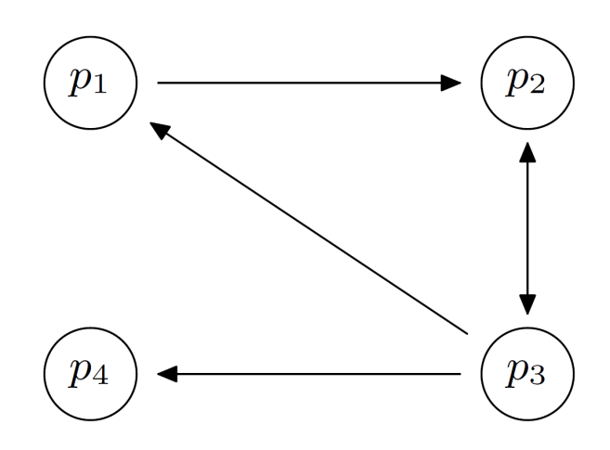
Una pàgina és important si altres pàgines importants l’enllacen
Més important si més pàgines importants l’enllacen
El problema és valorar la importància fent ús de la importància
Xarxa de pàgines i enllaços (graf)
La importància d’una pàgina es reparteix entre els seus enllaços
La importància d’una pàgina ès la suma de totes les importàncies que rep
I de probabilitat (entrades ≥ 0)
I únic

Slide 3
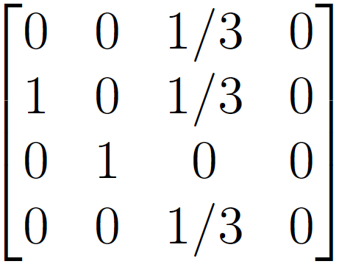
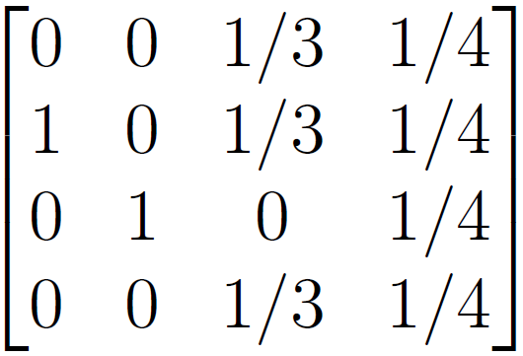
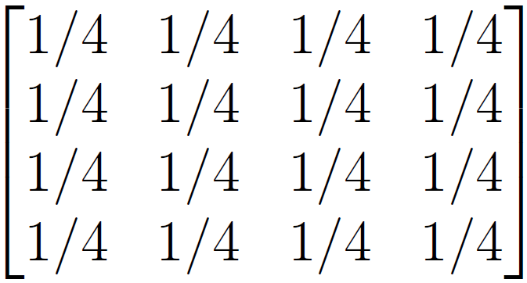

(alpha = 0.85)

